Slide 1

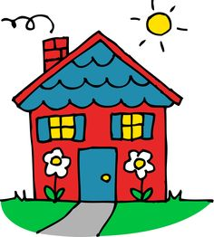
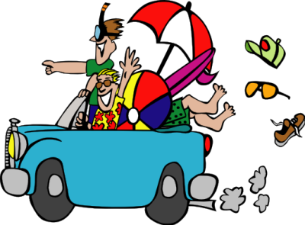
Culture
Identity
Topics:
Holidays
Home, town, neighbourhood and region
Festivals
Travel and tourism

Slide 2
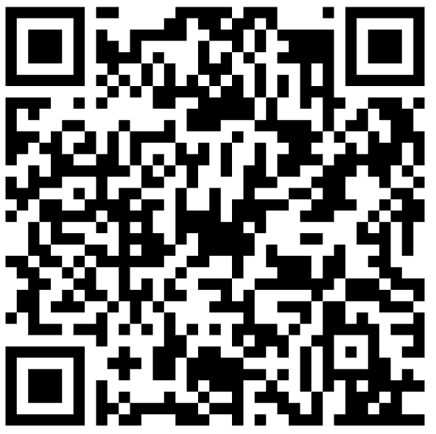
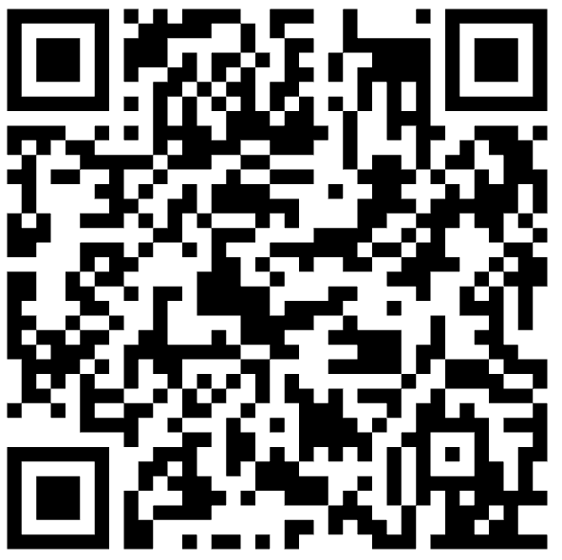
Holidays
Countries and Transport | Activities and Weather
Changes
In the past
Countries and transport | Je vais à / en - I go to Nous allons à - We go to Ils/Elles vont à / en – They go to | Allemagne - Germany Belgique - Belgium Chypre - Cyprus Écosse - Scotland Égypte - Egypt Espagne - Spain États-Unis - USA France - France Grèce - Greece Irlande - Ireland Italie - Italy Japon - Japan Nouvelle-Zélande - New Zealand Pays de Galles - Wales Portugal - Portugal Turquie - Turkey | et - and | je voyage en - I travel by nous voyageons en - we travel by ils/elles voyagent en - they travel by | avion - plane autocar - coach train - train voiture - car bateau - boat moto - motorbike | parce que c’est – because it is | confortable - comfortable cher - expensive bon marché - cheap sûr - safe rapide - fast dangereux - dangerous bruyant - noisy bondé - crowded propre - clean sale - dirty
Weather | il fait – it is il faisait – it was | chaud – hot weather beau - nice weather | froid - cold mauvais temps – bad weather
 | il y a – it is il y avait– it was | du brouillard – foggy du soleil – sun | des orages – stormy des nuages – cloudy | du vent- wind
 | il pleut – it’s rainy/raining il neige – it’s snowy/snowing
Activities | En vacances, j’aime - On holiday I like | visiter des monuments - Visit monuments nager - Swim prendre des photos - Take photos faire du ski - Ski faire une excursion - Go on a day trip aller au parc aquatique - Go to a water park pratiquer des sports nautiques - Do water sports | bronzer – to sunbathe faire du vélo – to go on a bike ride se relaxer – to relax visiter les sites touristiques – to see places of interest aller au parc d'attractions – to go to a theme park
4

Slide 3
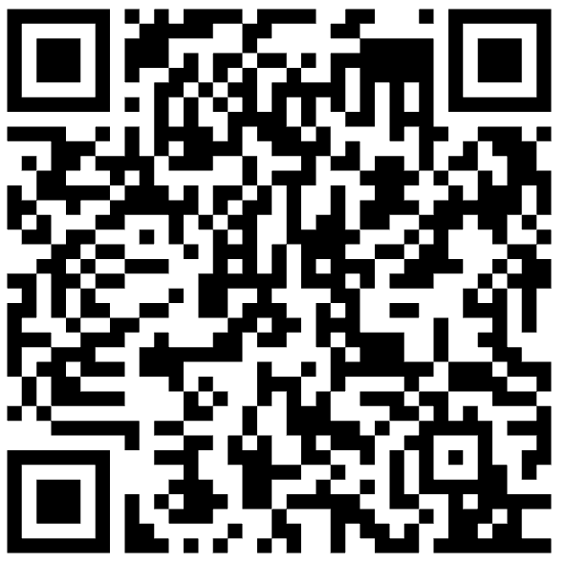
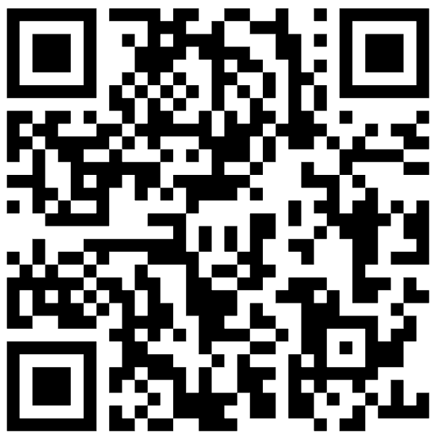
Holidays
Advantages and disadvantages
Reservations |  | Hotel Facilities
In the past
Hotel facilities | Je reste à– I stay in Je suis resté (e) – I stayed in Je resterai– I will stay in | un hotel ____ étoiles – a ____ star hotel une auerge juvénile – a youth hostel un camping – a campsite | oú - where | il y a – there is il y avait – there was il y aura – there will be C’est – it is C’était – it was Ce sera – it will be | une vue sur la mer– view of the sea une piscine – swimming pool une piscine chaiffée– heated pool une piscine à débordement– infinity pool une parking – car park la climatisation– central heating la boutique de souvenir– souvenir shop les massages– massage treatments le bar de piscine– pool bar les serviettes gratuites– free towels le coiffeur– hairdressing service la blanchisserie– laundry service
Receptioniste: Bonjour Hôtel Mar. Comment puis-je vous aider?
Client: Bonjour. J’aimerais réserver une chambre double
Receptioniste: Pour combien de nuit?
Client: Pour 5 nuits , du 5 au 10 mai
Receptionist: Très bien, il vous faut autre chose?
Client: J’aimerais un balcon et être en pension complète.
Receptioniste. Très bien. Cela fera 130 euros par nuit
Cliente: Merci, est-ce que le Wifi est gratuit?
Receptioniste. Bien sûr
Reservations | Je veux – I want J’aimerai réserver– I would like to reserve | une chambre double– a double room une chambre individuelle– a single room | avec une baignoire– with a bath avec une douche – with a shower avec un balcon– with a balcony avec l’air conditionné– with air condition en pension complète– full board | pour une nuit– for a night pendant une semaine– for a week
Role play examples
5

Slide 4
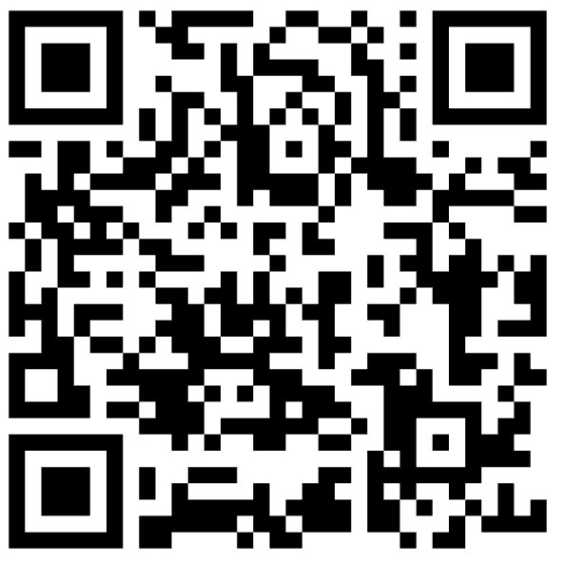
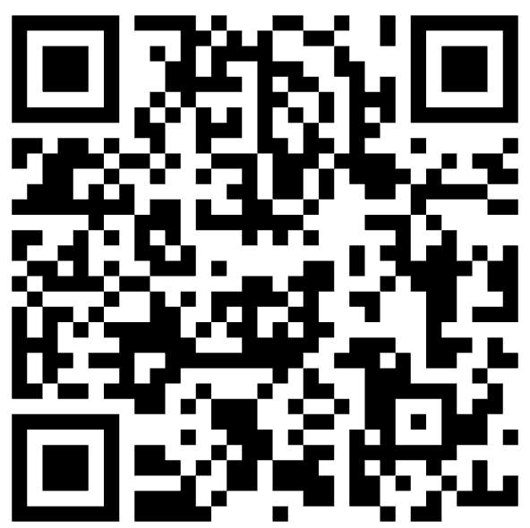
Past Holidays
Past Holidays 1 |  | Past Holidays 2
Changes
In the past
Past holidays | Je suis allé (e) à… - I went to…. | la plage - the beach la montagne – the mountains la côte – the coast un hôtel – a hotel | et - and | j’ai vu les montagnes – I saw the mountains j’ai visité des monuments – I visited monuments j’ai nagé dans la piscine/ dans la mer – I swam in the pool/ in the sea j’ai pris des photos – I took photos j’ai fait du ski –I went skiing j’ai fait des excursions – I went on day trips j’ai pratiqué des sports nautiques – I did water sports je suis allé (e) au parc aquatique – I went to a water park je me suis bronzé (e) – I sunbathed je me suis relaxé (e) – I relaxed
 | Nous sommes allés (es) à … - We went to the…. | la plage - the beach la montagne – the mountains la côte – the coast un hôtel – a hotel | et – and | nous avons vu des montagnes – we saw the mountains nous avons visité des monuments – we visited monuments nous avons nagé dans la piscine/ dans la mer – we swam in the pool/ in the sea nous avons pris des photos – we took photos nous avons fait du ski – we went skiing nous avons fait des excursions – we went on day trips nous avons pratiqué des sports nautiques – we did water sports nous sommes allés (es) au parc aquatique – we went to a water park nous nous sommes bronzés (es) – we sunbathed nous nous sommes relaxés (es) – we relaxed
 | Malheureusement, j’ai /nous avons eu … Unfortunately, I/ we had… | un accident – an accident un retard – a delay un pneu crevé – a puncture la voiture est tombée en panne – the car broke down | une accidente – an accident un retard – a delay un pinu creve – a puncture
 | J’ai / Nous avons dû – I/we had to |  | attendre longtemps – wait a long time aller à l’hôpital / aller au commissariat – go to the hospital/the police station appeler un mécanicien – call a mechanic
 | J’ai / nous avons perdu – I/we lost |  | les bagages – the luggage le porte-monnaie – the wallet
 | Quand je suis/ nous sommes arrivés (es)… - when I arrived/ we arrived… |  | c’était - it was very late (in the day/ evening) j'étais très fatigué (e) / nous étions très fatigués (es) – I was very tired/ we were very tired la réception était déjà fermée – the reception was already closed
Chaque année, je vais en vacances à Chypre avec mes parents | Every year I go on holiday to Cyprus with my parents
et nous voyageons en avion car c'est rapide et confortable. | and we travel by plane because it’s fast and comfortable.
J'adore Chypre car il fait toujours chaud | I love Cyprus because it’s always hot
et nous allons généralement à la plage pour bronzer | and we tend to go to the beach and sunbathe
même si cela peut être un peu ennuyeux | although it can be a bit boring.
Récemment, je suis allé(e) à Paris avec ma classe | I’ve just been to Paris with my class and
et nous avons séjourné dans une auberge de jeunesse. | we stayed in a youth hostel.
J'ai passé un bon moment, mais le premier jour, j'ai eu un accident | I had a good time but on the first day I had an accident
et j'ai dû aller à l'hôpital. | and I had to go to hospital.
De plus, j'ai perdu mon passeport. | Moreover, I lost my passport.
Quel désastre ! | What a disaster!
J'ai toujours rêvé d'aller en Égypte | I’ve always dreamed of going to Egypt
car j'adore la culture et l'histoire. | because I love the culture and the history.
J'aimerais y aller à l'avenir avec mes amis et visiter beaucoup de monuments historiques | I’d like to go in the future with my friends and we would visit lots of historical monuments.
Le pire, c'est que cela coûte très cher. | The worst thing is that it costs and arm and a leg.
J'aimerais avoir plus d'argent ! | If only I had more money!
A model text on holidays
4

Slide 5
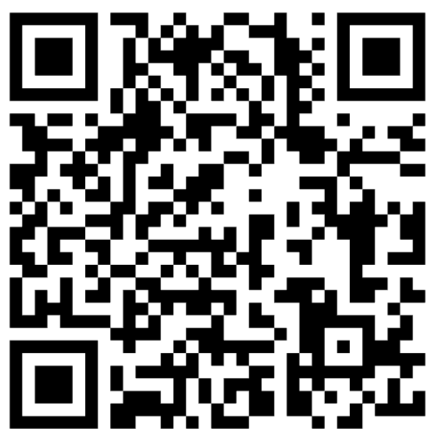
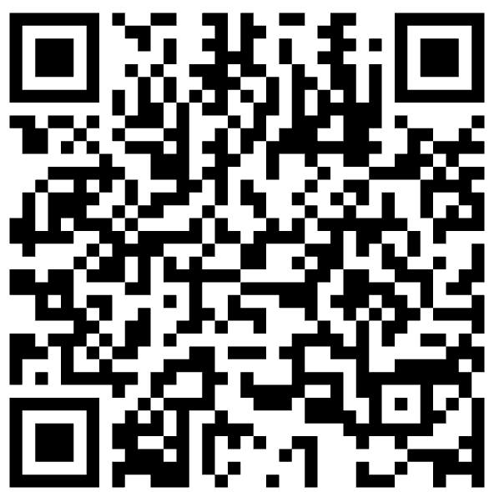
Future Holidays |  | Complaints
Future Holidays
Advantages and disadvantages
Changes
In the past
Future holidays | Je resterai dans un hôtel / un appartement/ un gite - I will stay in a hotel/ appartement / lodge Je voyagerai à /en… - I will travel to/by Nous resterons dans un hôtel/ un appartement/ un gite – We will stay in a hotel/ appartement/ lodge Nous voyagerons à / en… - We will travel to/by |  | et - and | je me bronzerai - I will sunbathe je me détendrai- I will relax je me relaxerai corrected to je ferai – I will do je verrai - I will see je prendrai – I will take je nagerai – I will swim
 | Il fera – I will do | du soleil – sunny chaud – hot friod – cold vent – windy
 | Il sera – it will be | orageux – stormy nuageux – cloudy brumeux - foggy
 | Il pleuvra – it will rain Il neigera – it will snow
Receptioniste: En quoi puis-je vous aider?
Client: Ma chambre est sale et l’air conditionné ne fonctionne pas
Receptioniste: Je vois, je vais appeler le service d’entretien.
Client: C’est inacceptable. De plus je n’ai pas de papier toilette ni de sèche-cheveux. Je veux changer de chambre.
Receptioniste: Je suis désolé mais l’hôtel est complet.
Client: Dans ce cas, je veux parler au directeur,
Receptioniste. Bien sûr, je vais le chercher
Complaints | L’ascenseur– the lift L’air conditionné– the air conditioning La douche– the shower La lumière– the light La chambre– the room | …est sale – …is dirty …ne fonctionne pas- … doesn’t work | C’est innaceptable– it’s unacceptable J’aimerai parler au manager– I want to speak to the manager Je veux changer de chambre– I want to change rooms
 | Il n’y a pas… - there isn’t any… J’ai besoin... – I need… | le papier toilette– toilet paper le savon/le shampoing– soap/shampoo les serviettes – towels un sèche-cheveux– a hairdryer
 | Je suis désolé– I’m sorry | l’hôtel est complet– the hotel is full le directeur n’est pas lá– the manager isn’t here je vais appeler le service d’entretien– I’ll call the cleaning service il y a une autre chambre de libre– there is another free room
5

Slide 6
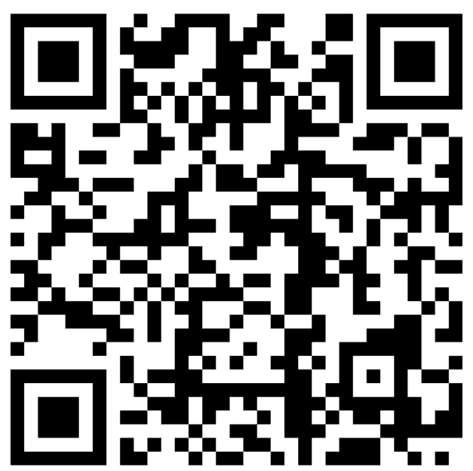
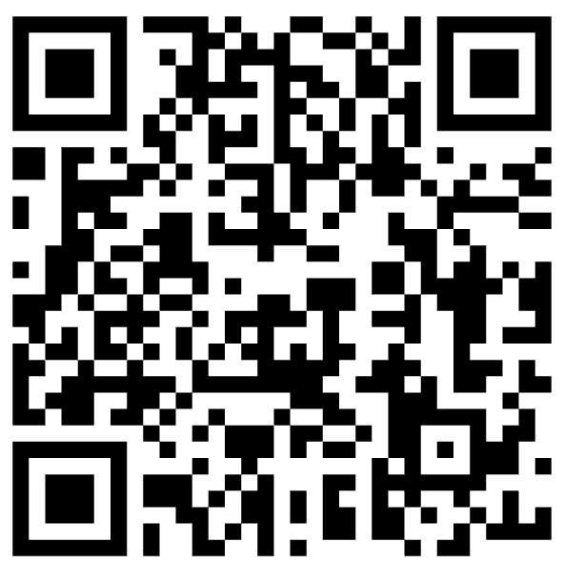
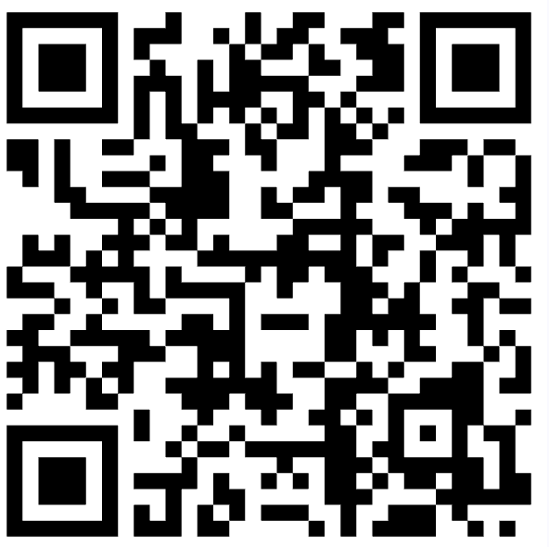
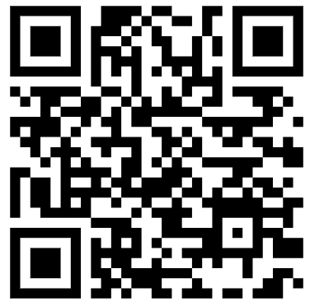
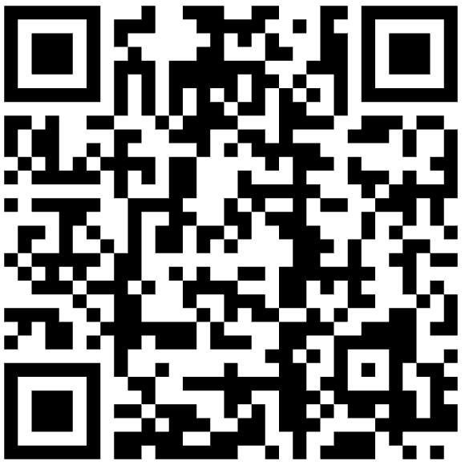
My House
My House 1 |  | My House 2 |  | My House 3 |  | Furniture |  | Prepositions
My house | J'habite dans - I live in Il/Elle habite dans - he/she lives in Nous habitons dans - we live in Ils/Elles habitent dans - they live in | une maison - a house une maison individuelle - a detached house une maison mitoyenne - a semi-detached house un chalet - a bungalow/chalet/villa un appartement - a flat/apartment un immeuble - a block of flats une maison de retraite - an old people’s home une ferme - a farm | à la compagne – in the countryside sur la côte – on the coast à la montage – in the mountains en banlieue – in the suburbs/outskirts le premier/deuxième/troisième/quatrième étage d'un bâtiment ancien - it’s on the first/second/third/fourth floor of an old building. dans le nord - the north dans l’est - the east dans l’ouest - the west dans le sud - the south
 | Dans la maison (il n') il n'y a pas... - In the house there is(n't)... Il/Elle a... - It has... En haut, il y a - Upstairs there is... En bas, il y a - Downstairs there is... Dehors, il y a - Outside there is... | cinq chambres/salles - five rooms trois chambres à coucher - three bedrooms deux salles de bains - two bathrooms une cuisine - a kitchen une salle à manger - a dining room un bureau/un cabinet/ un bureau - an office un sous-sol - a basement | un salon - a living room un WC - a toilet (room) une entrée - an entrance une terrasse - a terrace un garage - a garage un jardin - a garden la pelouse - the lawn
 | Ma maison /appartement est... - My house/flat is… | moderne – modern ancien/ne– old fashioned petit/e– small énorme – enormous nouveau/nouvelle – new vieux/ vielle – old | cher/chère - expensive bon marché - cheap beau/belle - beautiful joli/e - pretty moche - ugly confortable - comfy
Je vis dans une maison mitoyenne située en périphérie de Liverpool, dans le nord-ouest de l'Angleterre. | I live in a semi-detached house which is in the outskirts of Liverpool in the Northwest of England.
Dans la maison, il y a huit pièces. | In the house there are 8 rooms.
En bas, il y a une cuisine, une salle à manger et un salon immense. | Downstairs there is a kitchen, a dining room and an enormous living room
Et en haut, il y a quatre chambres et une salle de bain. | and upstairs there are four bedrooms and a bathroom.
J'adore ma maison car elle est belle et spacieuse. | I love my house because it’s pretty and spacious
Même si elle est un peu vieille. | although it’s a bit old.
Ce que j'aime le plus, c'est d'avoir ma propre chambre. | The thing I like the most is that I have my own room
Cependant, ma chambre peut être très désordonnée. | however my room can be very messy
et elle a besoin d'être rénovée. | and it needs redecorating
Même si quand j'étais enfant, je vivais dans un petit appartement. | although when I was a child I used to live in a small flat
et je devais partager ma chambre avec mon petit frère. | and I had to share a room with my younger brother.
C'était un désastre ! | It was a disaster!
Nous nous disputions tous les jours. | We used to argue every day.
Quand je serai plus grand(e), j'aimerais vivre | When I’m older I would like to live
dans une maison plus grande sur la côte. | in a bigger house on the coast.
Furniture | une table – a table un ascenseur – a lift quelques chaises – some chairs un fauteuil/un siège – an armchair un tapis – a rug un lit – a bed une armaoire – a wardrobe une lumière - a light le chauffage – heating | une machine à laver – a washing machine un lave-vaisselle – a dishwasher un micro-ondes – a microwave un four – an oven les meubles – the furniture la porte– the door la fenêtre – the window un réfrigérateur – a fridge le congélateur – a freezer | une bibliothèque – a bookcase une douche – a shower un miroir – a mirror les rideaux – the curtains un tapis – a carpet les murs – the walls l'escalier – the stairs un évier – a sink un lavabo – a wash basin
Prepositions | devant– in front of derrière– behind à côté de – next to près de – near loin de – far from sous – under au-dessus de – above/on top of dans / sur – in/on à droite de – to the right of à gauche de – to the left of
Prepositions | J'ai ma propre chambre – I have my own room (Je ne) dois pas partager ma chambre – I (don’t) have to share my room La chambre que j'aime le plus est... - the room I like the most is… Les toilettes ont besoin d'une renovation – the toilet needs remodelling/redecorating Ma chambre peut être très désordonnée – my room can be very messy Mon frère n'aime pas notre maison parce que... - my brother doesn’t like our house because…
A model text on my house
1

Slide 7
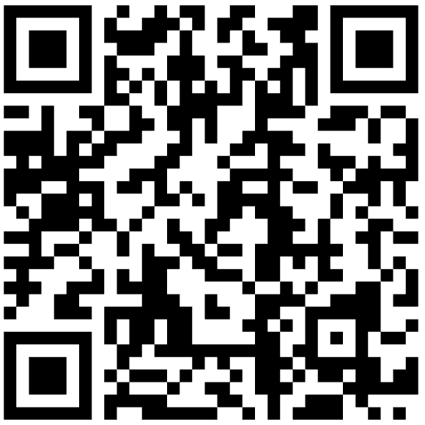
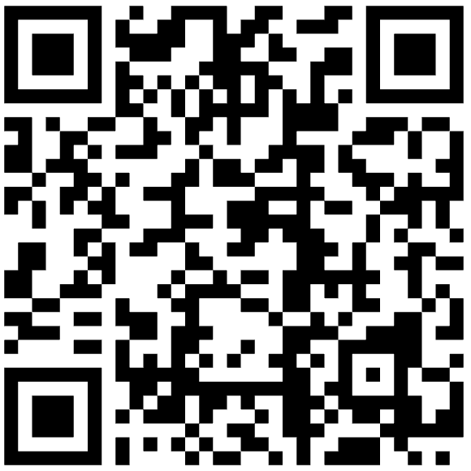
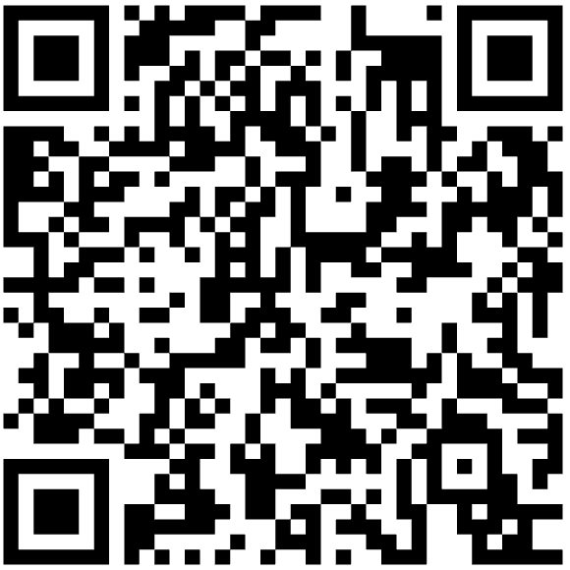
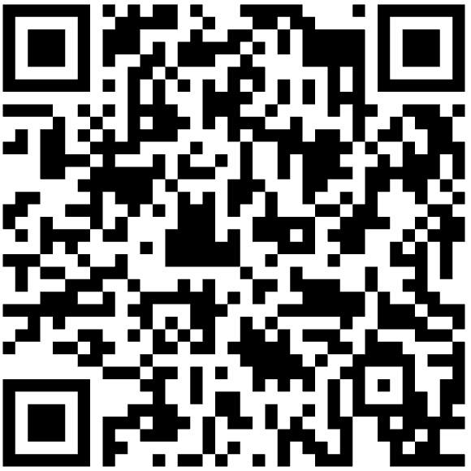
My Town
My Town 1 |  | My Town 2 |  | Activities |  | Shops
une patinoire– an ice rink
un port – a port/harbour
un bureau de poste– a post office
un restaurant – a restaurant
une allée de bowling– a bowling alley
un théâtre – a theatre
une église – a church
une bibliothèque – a library
un poste de police– a police station
une station de train/d’autobus– a train/bus station
un grand magasin – a department store
un centre commercial – a shopping centre
beaucoup de choses à voir– lots of sights
J’habite à Liverpool, une grande ville | I live in Liverpool, a big city
Qui est situé dans nord-est de l’Angleterre | which is situated in the Northwest of England
à côté de la rivière Mersey. | next to the river Mersey.
Je vis dans la banlieue de | I live in the outskirts of
J’adore mon quartier parce qu’il y a beaucoup de résidents | I love my neighbourhood because there is lots for the residents.
Par exemple, je peux visiter les musées, faire une excursion en autobus ou aller faire du shopping | For example, you can visit the museums, go on a bus tour or go shopping
parce qu’il y a un énorme centre commercial. | because there is an enormous shopping centre.
Aussi, il y a un lac où tu peux faire du ski nautique | Also, there is a lake where you can go water skiing.
Malheureusement il n’y a pas de piscine. | Unfortunately there is no swimming pool.
C’est dommage! J’adore nager. | What a shame! I’m crazy about swimming.
Selon moi, Liverpool est très touristique alors qu’ | In my opinion Liverpool is very touristy because
il y a beaucoup de musées, deux cathédrales | there are lots of museums, two cathedrals
et c’est connu pour les Beatles | and it’s known for the Beatles
et le football. Il y a deux stades de foot, ! | and football. There are two football stadiums!
et, des différentes influences culturelles. | and various cultural influences.
C’est ma ville natale | It’s my home town
et je l’adore. | and I love it.
Ma ville | Dans ma ville/village… - In my city/town there is… Ma ville/village a… - My city/town has… | une mairie– a town hall un bar/plein de bars– a bar/lots of bars un château (en ruines) – a (ruined) castle un cinéma – a cinema un marché – a market une piscine – a swimming pool un supermarché – a supermarket une plage – a beach un musée – a museum une place– a town square un parc – a park une arène de corrida– a bull ring un centre de sport– a sports centre
 | C’est une ville/village_______- It’s a ____ city/town | historique – historic tranquille – calm/quiet animé – lively touristique – touristy célèbre – famous
 | C’est – it is | près de la rivière– next to the river c’est entourè de… - it’s surrounded by
 | Il y a des paysages incroyables – it has some amazing natural landscapes Il y a différent influences culturelles – it has various cultural influences C’est la ville où je suis né – it’s my home town Il y a beaucoup de chose à faire– there’s lots to do Il n’y a rien à faire – there’s nothing to do Il y a une zone piétonne – there’s a pedestrian zone
moderne – modern
bruyant – noisy
ennuyeux – boring
industriel – industrial
connu pour… - known for…
Activités | Tu peux… - you can | passer beaucoup de temps en plein d’air – spend a lot of time in the open air monter dans la tour– go up the tower faire une excursion en bus– do a bus tour profiter de la vue – enjoy the views apprécier la variété d’architecture– appreciate the variety of the architecture profiter du beau temps– make the most of the good weather essayer les plats locaux– try local dishes faire des sports aquatiques– do water sports faire de la randonnée – go hiking/trekking aller faire du shopping– go shopping
Les magasins | Un bar de tabac – a tobacconist’s Une banque– a bank Un café – a café Un boucher– a butcher’s Une pharmacie – a pharmacy/chemist’s Un épicier – a greengrocer’s Une bijouterie– a jeweller’s Une librairie– a bookshop Une boulangerie– a bakery
Une papeterie– a stationery shop
Une pâtisserie– a cake shop
Un coiffeur – a hairdresser’s
Une poissonnerie – a fishmonger’s
Un magasin de vêtements – a clothes shop
Un magasin de chaussures– a shoe shop
Un magasin de jouets– a toy shop
Un supermarché – a grocery store/supermarket
A model text on my city
2

Slide 8
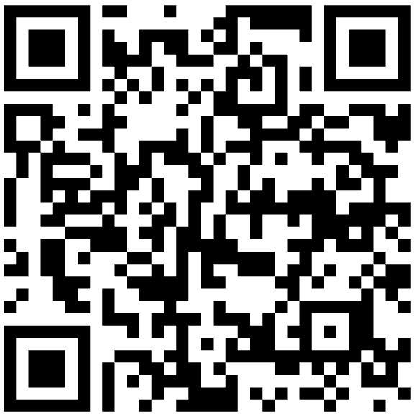
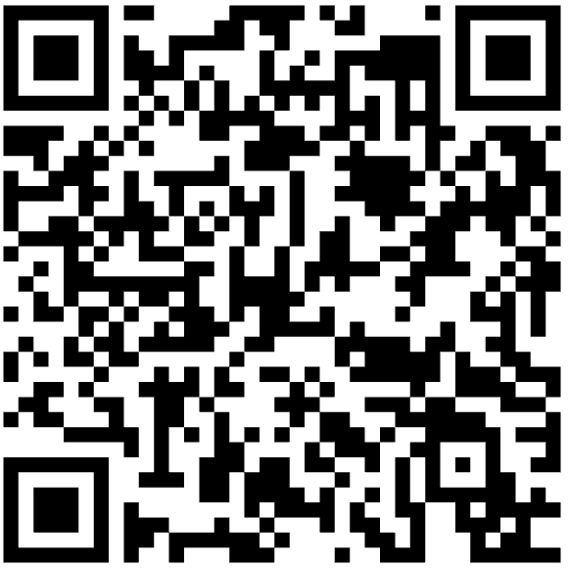
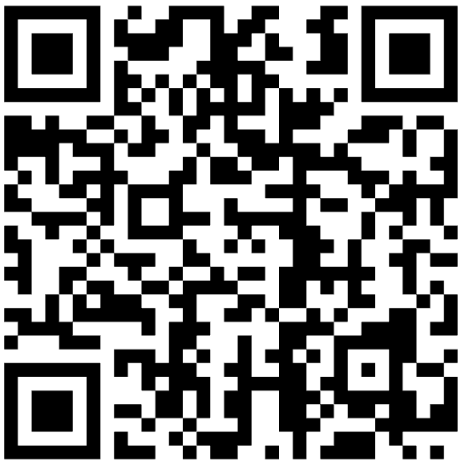
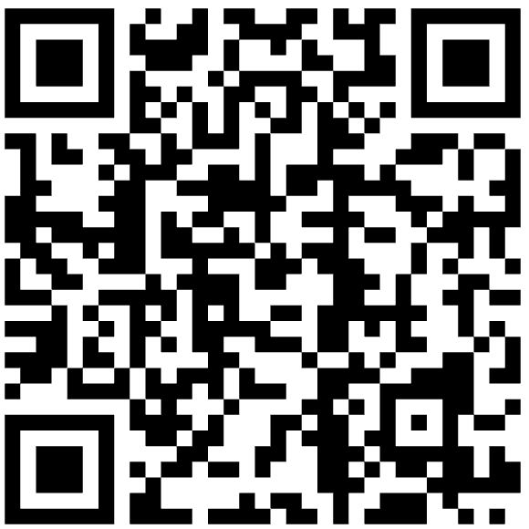

Shopping |  | Clothes/ Accessories |  | Souvenirs |  | In the Shop / Complaints
My Town
Shopping | Je n’ai jamais aimé – I’ve never liked | acheter - to shop in | dans les chaînes – chain stores dans grands magasins – department stores dans les magasins de luxe – designer shops dans les magasins d'occasion – second-hand shops par internet – online | parce que- because | c’est moins cher, plus pratique, plus pratique – it’s cheaper/more practical/more convenient c’est un endroit agréable pour passer l’après-midi – it’s a good place to spend the afternoon il y a plus de variété – there’s more variety il y a trop de monde – there are too many people les prix sont moins chers – the prices are lower il y a plus d’offres – there are more offers il y a des vêtements alternatifs / plus à la mode – alternative clothing/fashionable clothing il y a des offres – bargains il y a des marques de luxe – luxury brands
 | J’ai toujours aimé - I’ve always liked
Clothes/accessories | une chemise – a shirt un sac à main – a handbag un t-shirt – a t-shirt un jogger – joggers une blouse – a blouse une cravate – a tie des pantalons – trousers une écharpe – a scarf des shorts – shorts un parapluie – an umbrella
Demonstrative adjectives | Singular |  | Plural
 | Masculine | Feminine | Masculine | Feminine
This/ That, These/ Those | ce sac (this bag) | cette cravate (this tie) | ces sacs (those bags) | ces cravates (these ties)
This/ That, These/ Those … over there | ce sac là (that bag there) | cette cravate là (that bag there) | ces sacs là (those bags over there) | ces cravates là (those ties over there)
une veste – a coat
un chapeau– a hat
un traje – a suit
une casquette – a cap
une veste – a dress
une jupe – a skirt
des chaussures – shoes
des baskets – trainers
des bottes – boots
des sandales - sandals
une ceinture– a belt
des gants – gloves
un blazer – a blazer/jacket
des chaussettes – socks
des collants – tights
des jeans – jeans
un porte-monnaie – a purse
un pull – a jumper
une montre – a watch
un sweat à capuche (or un sweat) – a hoodie
des friandises - sweets
des boucles d'oreilles - some earrings
les autocollants - stickers
Souvenirs | un éventail - a fan une casquette - a cap une tasse - a mug un ours en peluche - a teddy bear
les vêtements - clothes
les chaussures - shoes
des jouets - toys
des timbres - stamps
In the shop | Pouvez-vous m'aider ? - Can you help me? Que me recommandez-vous ? - What do you recommend? Il y en a qui coûte moins cher? - Do you have a cheaper one? Que pensez-vous de... ? - What do you think of...? Je voudrais acheter. - I would like to buy. Je le/la/les prendrai. – I will take it/them. J'ai de la monnaie. - I have change. Un billet de ___ euros. - A ___ Euro note.
Vendeuse: En quoi puis-je vous aider ?
Cliente : Je veux retourner ce sac car il a un trou. Pouvez-vous me rembourser ?
Vendeuse: Non, mais nous pouvons faire un échange.
Cliente : Très bien. Je voudrais un grand sac en cuir.
Vendeuse: D'accord. Nous avons ce sac rouge ou ce sac noir.
Cliente : Je préfère le sac noir. Je le prends.
Vendeuse: Très bien. Autre chose ?
Cliente : Oui, je cherche une jupe pour aller à un mariage.
Vendeuse: Que pensez-vous de cette jupe rouge ?
Cliente : Je n'aime pas. Avez-vous une jupe bleue ?
Vendeuse: Désolée, mais non. Que diriez-vous de cette jupe noire ?
Cliente : Je la prends. Combien ça coûte ?
Vendeuse: Au total, cela fait quatre-vingts euros.
Cliente : J'ai un billet de cent euros.
Vendeuse: Merci.
Complaints | Je voudrais retourner… - I would like to return… C’est cassé(e) - It's broken C’est trop serré(e) - It's too tight Il y a un trou/une tache - It has a hole/stain Il/Elle manque un bouton - It's missing a button J'ai besoin d'une taille plus grande/petite - I need a bigger/smaller size En soldes - On sale Pouvez-vous me rembourser ? - Can you reimburse me? Je veux un remboursement. - I want a refund. Nous pouvons faire un échange. - We can exchange it. Un reçu - A receipt
Galeries Lafayette is a department store found in towns and cities all over France. Think John Lewis.
Sample role play- Shopping
6

Slide 9
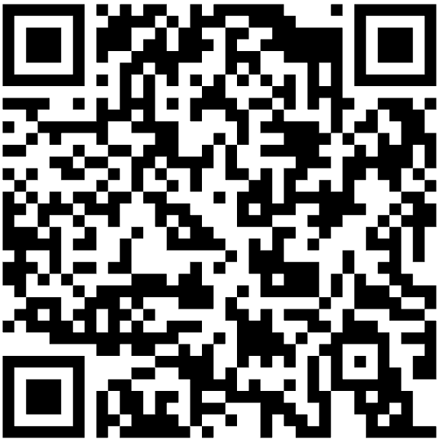
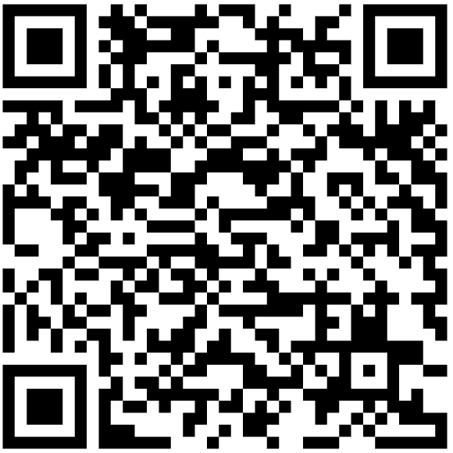
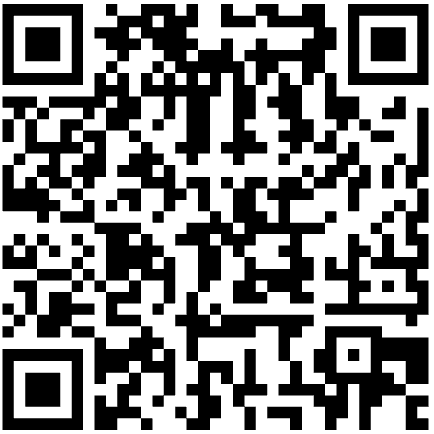
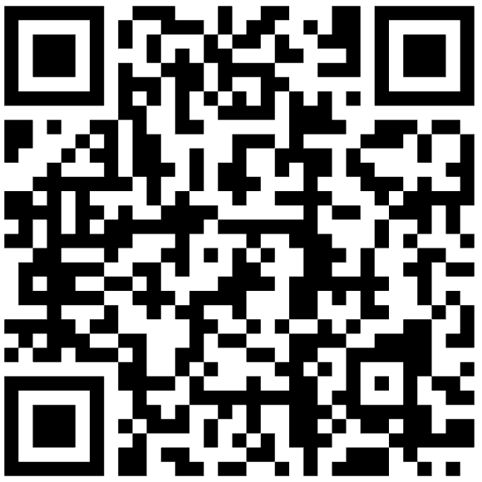
My Town
Advantages and Disadvantages |  | Changes |  | My Town in the Past
Advantages and disadvantages | Le meilleur de vivre en ville c’est que - the best thing about living in the city is that… | c’est vraiment facile de se déplacer - It's really easy to get around. il y a un réseau de transports en commun - There's a public transport network. il y a tellement de choses à faire - There's so much to do. il y a beaucoup d'opportunités de travail - There are lots of job opportunities. la vie est plus intéressante - Life is more interesting.
 | le pire c’est que - the worst thing is that… | le centre-ville est trop bruyant - the city centre is too noisy il y a trop de trafic - there's so much traffic la vie est trop chaotique - life is too hectic les gens ne se connaissent pas - people don't know each other il y a trop de pollution - there's too much pollution
 | Dans la campagne- in the countryside | le transport en commun n’est pas fiable - the public transport isn’t reliable il y a beaucoup de chômage - there’s quite a lot of unemployment je connais tous les voisins - I know all of my neighbours on peut profiter du plein air - you can enjoy the fresh air la vie est plus calme - life is calmer la vie est plus ennuyeuse - life is more boring
Le meilleur de vivre en ville | The best thing about living in the city is that
c'est que c’est vraiment facile de se déplacer | it’s so easy to get around because
parce qu'il y a un réseau de transports en commun très fiable. | because there is a really reliable public transport network.
Aussi, il vaut le coup de se lever tôt | Moreover, it’s worth getting up early because
parce qu'il y a beaucoup de choses à faire | There’s a lot to do.
Il y a des cinémas, des magasins, des bowlings | There are cinemas, shops and bowling alleys and
et beaucoup de gens disent que la vie est plus intéressante. | lots of people say that life is more interesting.
À mon avis, la vie dans le centre-ville est trop chaotique | In my opinion life is so hectic in the city
Donc, je préférerais vivre à la campagne | therefore I would prefer to live in the countryside.
ll semble qu'il y a beaucoup de chômage | It seems that there is a lot of unemployment
cependant, la vie est plus calme et | however life is calmer and
on peut profiter du plein air | you can enjoy the fresh air.
Si c'était possible, je changerais beaucoup de choses dans ma ville. | If it were possible I would change a lot of things in my city.
Par exemple, je réduirais la pollution | For example I would reduce pollution and
et je planterais plus d’arbres. | and I would plant more trees
Dans le passé c’estiat trés industrielle. | in the past it was very industrial.
Changes | Si c’était possible– if it were possible | je introduirai le transport en commun gratuit - I would introduce free public transport je renouvellerai les vieux bâtiments - I would renovate the old buildings j’améliorerai le transport en commun - I would improve the public transport system je créerai de nouveaux emplois - I would create more jobs je créerai plus d'espaces verts - I would create more green spaces je investirai dans l’éducation - I would invest in education je planterai plus d’arbres - I would plant more trees je construirai plus de magasins dans le centre - I would build more shops in the center je réduirai la pollution - I would reduce pollution je prohiberai les voitures - I would ban cars
My city in the past | dans le passé - In the past il y a 10 ans - 10 years ago dans les années soixante - in the 60s mes parents, mes grands-parents disent que - my parents/grandparents say that… | le centre-ville était - the city was il y avait - there was / were c’était - it was | plus/moins à faire - more/less to do il y avait beaucoup de chômage - there was a lot of unemployment plus/moins de pauvreté - more/less poverty plus/moins industrielle - more/less industrial un port important - an important port
 |  | les Beatles sont devenus célèbres – the Beatles became famous Liverpool était la Capitale de la Culture en 2008 – Liverpoool was the Capital City of Culture in 2008. la ville a changé au long des siècles – the city has changed throughout the centuries
A model text on advantages and disadvantages of the city
3

Slide 10
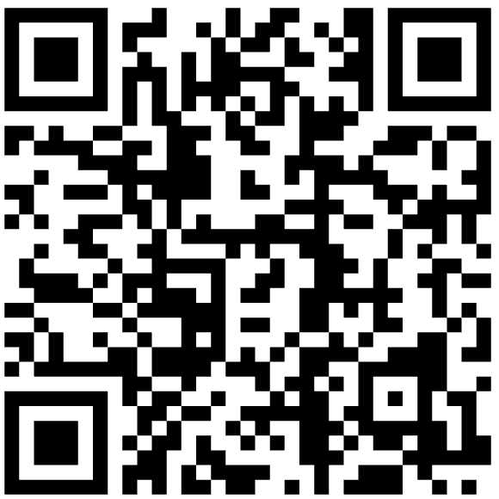
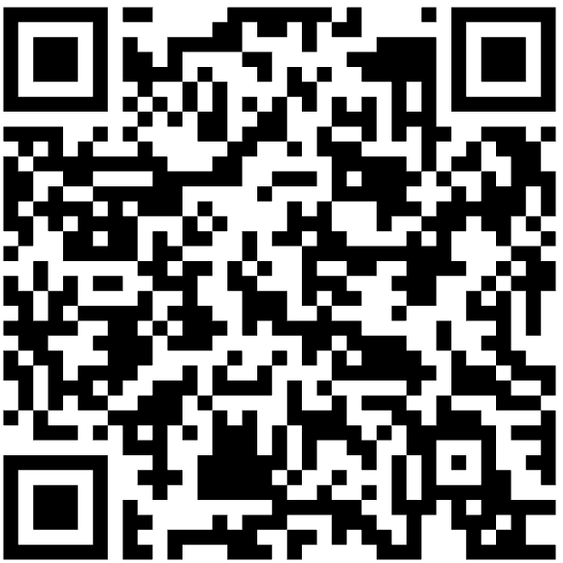
Tickets and Directions
Directions |  | At the Tourist Office
Directions | Où est?– where is…? ______ est près de/loin de? – is ___________ near/far? | aller tout droit– go straight ahead tourner à droite, tourner à gauche– turn right/left prenez-la première/deuxième/troisième rue… - take the 1st/2nd/3rd street… passer sur le point– go over the bridge passer les feux de circulation– go across the traffic lights traverser la place/rue– cross the square/street prenez le bus numéro 37– take the number 37 bus
 |  | C’est… - it is | dans le coin– on the corner à la fin de la rue– at the end of the street à côté du musée– next to the museum
Buying tickets/at the tourist office | Pouvez-vous me donner…? – Can you give me…? | un plan de la ville– a map of the city plus d’informations à propos de… - more information about…
 | Combien coûte un billet? – how much does a ticket cost? Est-ce qu’il y a une réduction étudiante? – is there a student discount? Où est-ce que je peux acheter des billets? – where can you buy tickets? | Pour adultes/enfants– for adults/children
 | Quelle heure est-il? – What time | Quand est- ce le train/bus part?– When does the bus/train leave? Quand est-ce le magasin ouvre… - When does the shop open?
 | Pouvez-vous me recommander…? – can you recommend…? | Un restaurant typique – a typical restaurant Un hôtel/une excursion – a hotel/a trip
 | Est-ce qu’il y a des visites guidées? – Are there guided tours?
un billet - a ticket
pour… - for
Dependiente: Bonjour. Comment puis-je vous aider?
Cliente: Bonjour. J’aimerai acheter trois billets pour la tour Eiffel.
Dependiente: Pour quand?
Cliente: Pour vendredi à 10h. Combien coute les billets?
Dependiente: Ils coutent quinze euros par adulte et dix euros par enfants
Cliente: Est-ce qu’il y a une réduction étudiante?
Dependiente: Oui, le billet pour les étudiants est à douze euros
Cliente: Très bien,. Je voudrais un billet pour adulte et deux pour étudiant
Dependiente: Trente-neuf euros s’il vous plait.
Cliente: Est-ce qu’il y a des visites guidées?
Dependiente: Oui. Elles commencent à 13h au fond de la cathédrale
Cliente: Merci beaucoup. Au revoir.
Dependiente: Au revoir
Personne 1: Bonjour. Je suis perdu, Pouvez-vous m’aider?
Personne 2: Bien sûr. Que voulez-vous?
Personne 1: Est-ce que la Sagrada Familia est proche?
Personne 2: Oui, c’est n’est pas loin. Continuez tout droit et prenez la première à droite. Traversez le pont et traversez la rue. Prenez la 3e rue à gauche et continuer jusqu’à la fin de la rue..
Personne 1: Merci beaucoup.
Personne 2: De rien
Role play - In the tourist office
7

Slide 11
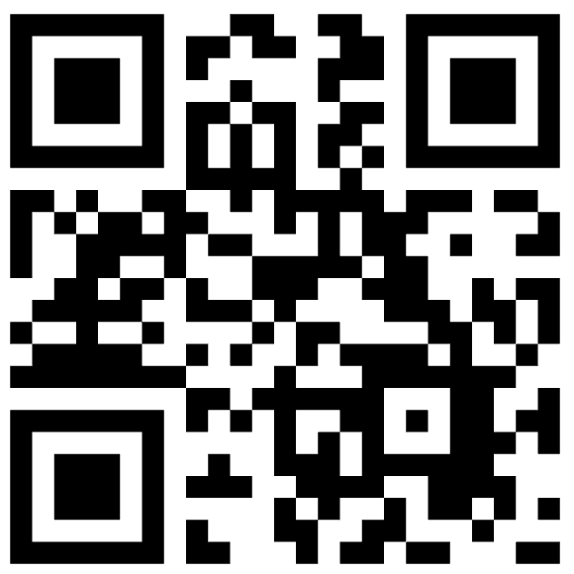

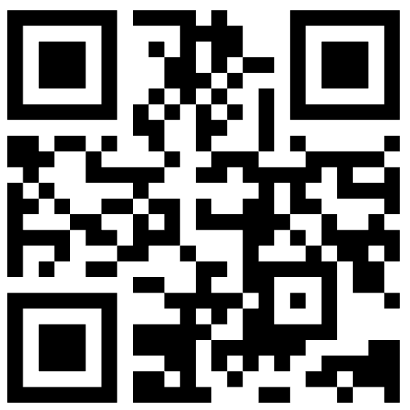
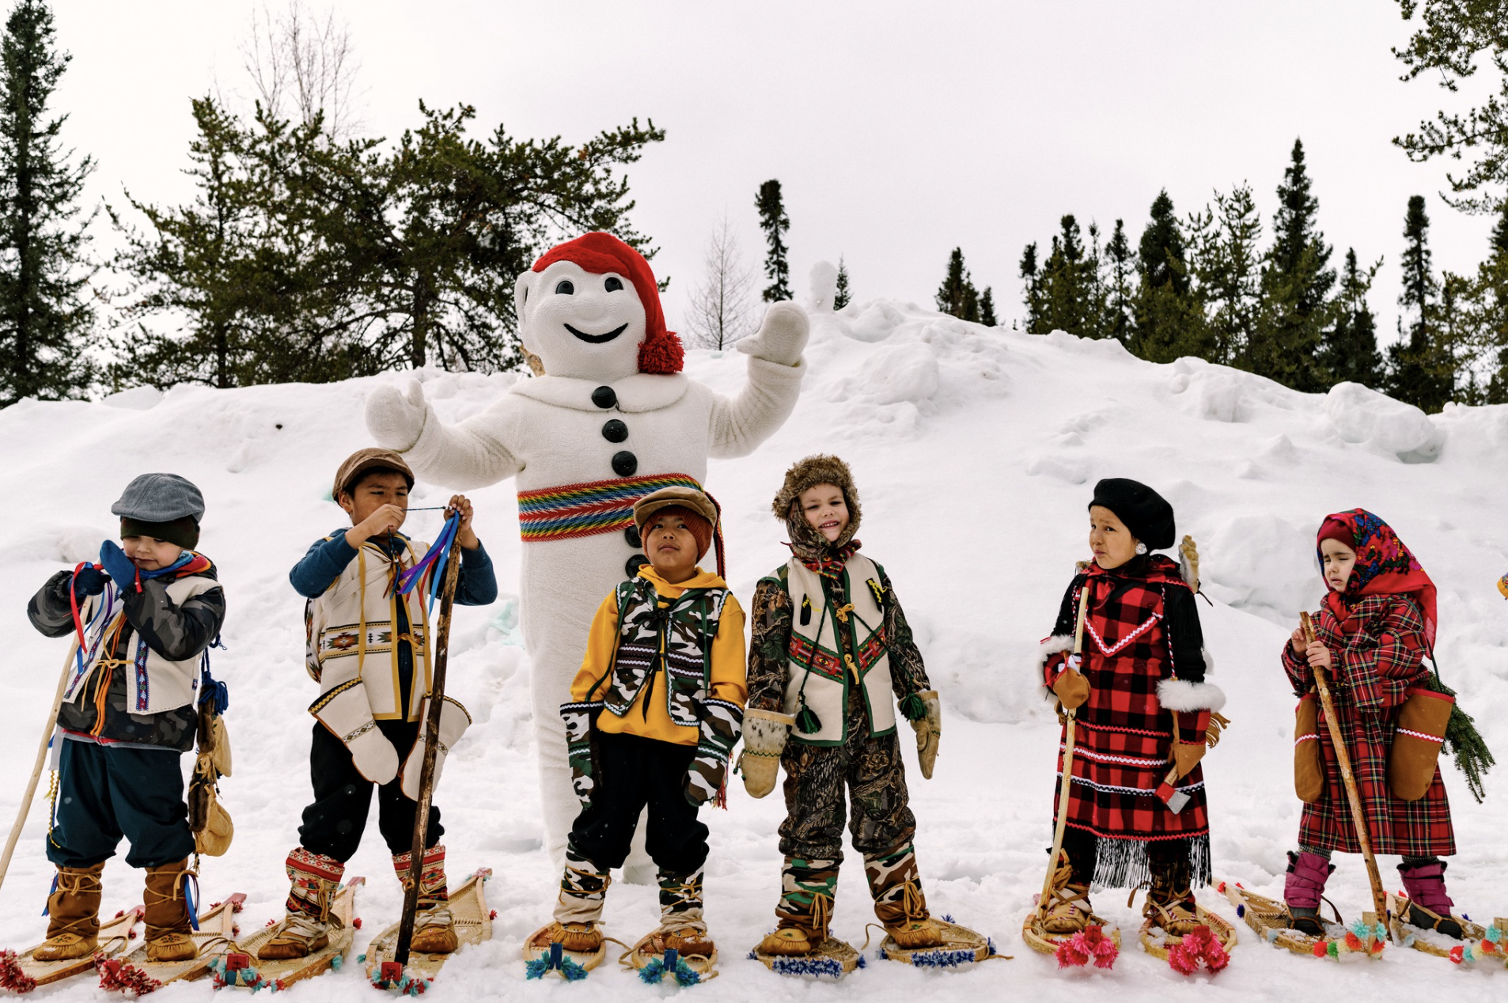
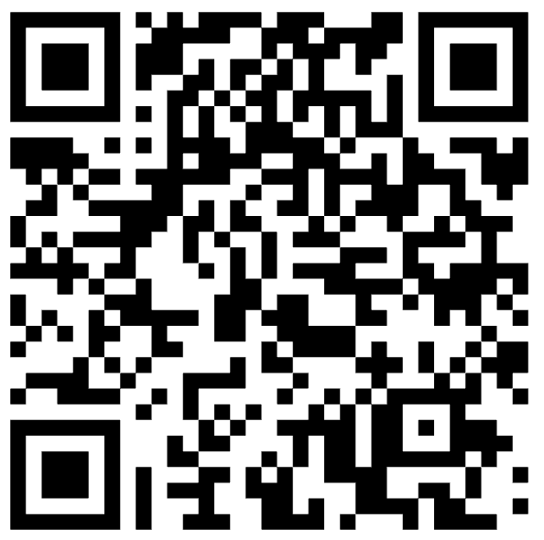
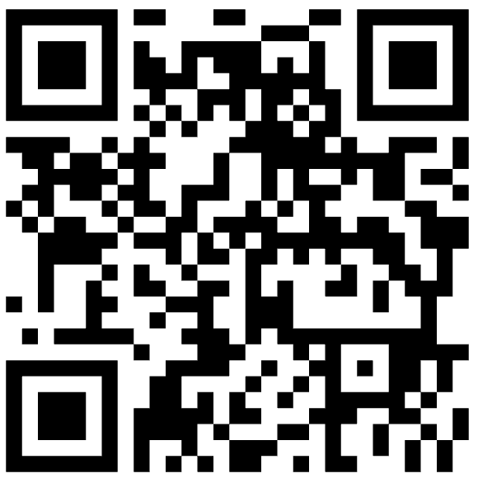
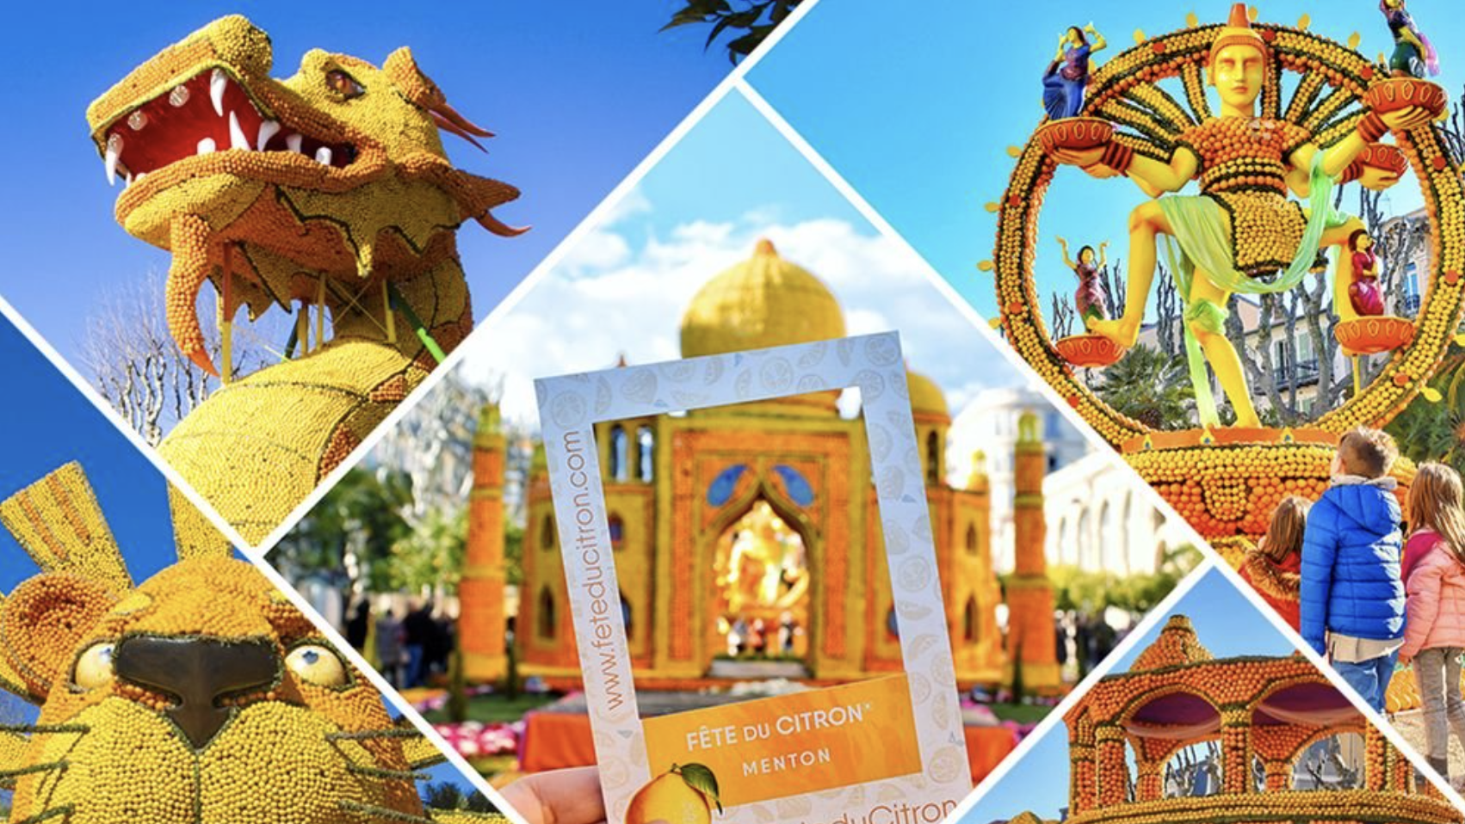
Festivals
It’s a great idea to know about these festivals as it’s a common topic in all exams, scan the QR codes for videos/ more info!
Festival de Cannes
Cannes Film Festival: Cannes, France
Festival International de Jazz
International Jazz Festival: Montreal, Canada
Carnaval de Québec,
Québec Winter Carnival: Canada
This prestigious film festival is one of the most important events in the international film industry. It features screenings of new films, red carpet premieres, press conferences, and awards ceremonies, drawing filmmakers, actors, and celebrities from all over the world.
This festival is the largest jazz festival in the world. It showcases thousands of artists from around the globe performing in various indoor and outdoor venues across the city, attracting millions of music lovers each year.
This winter carnival is one of the largest and most famous in the world. It features colourful parades, ice sculptures, snow slides, and various outdoor activities, making it a vibrant celebration of Québécois culture and winter fun.
le plus grand festival de jazz au monde - the biggest jazz festival in the world
le festival attire des millions de mélomanes chaque année – the festival attracts millions of music lovers each year
le festival propose – the festival features
des défilés colorés – colourful parades
des sculptures sur glace – ice sculptures
des pistes de glissades enneigées – snow slides
des diverses activités de plein air – various outdoor activities
l'industrie cinématographique internationale - the international film industry
des projections de nouveaux films – screenings of new films
des premières sur tapis rouge – red carpet premieres
des conférences de presse - press conferences
des cérémonies de remise de prix – awards ceremonies
des cinéastes – film makers
des acteurs - actors
des célébrités - celebrities
Fête du Citron, Lemon Festival, Menton, France
Key questions | As-tu déjà participé à une fête francophone ? – Have you experienced a Francophone festival? Que penses-tu des fêtes francophones ? – What do you think of Francophone festivals? Quelle fête francophone t'intéresse le plus ? – Which Francophone festival interests you most? Que se passe-t-il pendant… ? – What happens during…?
This festival is a big party all about celebrating lemons and oranges. Imagine huge displays made entirely of lemons and oranges – they create sculptures, floats, and decorations that are super interesting to see! There are fun parades, street performances, exhibitions where you can learn all about lemons and how they're grown. Plus, you get to taste lots of yummy lemony treats! It's a festival that brings people from all over the world to enjoy the citrusy fun of Menton.
Il y a des expositions – there are displays
Il y a des sculptures – there are sculptures
Il y a des charrettes – there are floats
Il y a des décorations – there are decorations
Il y a des parades – there are parades
Il y a des spectacles de rue – there are street performances
Il y a des expositions – there are exhibitions
13

Slide 12
Festivals
Christmas and New Year | Mon anniversaire – my birthday L’anniversaire de ma mère – my mum’s birthday Noël, le jour de Noël – Christmas, on Christmas Day Le réveillon de Noël – Christmas Eve Le réveillon du Nouvel An – New Year's Eve Pâques / Le dimanche de Pâques Easter / Easter Sunday L’Épiphanie – 6 janvier – Epiphany – 6th January | J'ouvre/nous ouvrons/ils, elles ouvrent des cadeaux - I/we/they open presents. Je cherche/nous cherchons/ils, elles cherchent des œufs de chocolat - I/we/they look for chocolate eggs. Je chante/nous chantons/ils, elles chantent des chansons de Noël - I/we/they sing Christmas carols. Je mange/nous mangeons/ils, elles mangent des bonbons de Noël/de la dinde/comemos/comen dulces navideños/doce uvas/pavo - I/we/they eat Christmas sweets/turkey. Je me couche/nous nous couchons/ils, elles se couchent très tard - I/we/they go to bed very late. Je me réveille/nous nous réveillons/ils, elles se réveillent très tôt - I/we/they wake up very early. Je prie/nous prions/ils, elles prient - I/we/they pray (in a religious context).
 | En France - In France | Noël est une fête très spéciale avec beaucoup de traditions. - Christmas is a very special holiday with many traditions. Tout commence en décembre avec les décorations dans les rues et le calendrier de l'Avent. - It all starts in December with decorations in the streets and the Advent calendar. Le soir de Noël, les familles se réunissent pour un grand repas avec des plats traditionnels comme la dinde et la bûche de Noël. - On Christmas Eve, families gather for a big meal with traditional dishes like turkey and Yule log cake. Après le repas, les enfants attendent avec impatience l'arrivée du Père Noël pour recevoir leurs cadeaux. - After the meal, children eagerly await the arrival of Santa Claus to receive their gifts. On va aussi à la messe de minuit pour célébrer la naissance de Jésus. - We also go to midnight mass to celebrate the birth of Jesus. Le jour de Noël, on passe du temps en famille et on mange des desserts délicieux. - On Christmas Day, we spend time with family and eat delicious desserts. Ces traditions rendent Noël en France très spécial et joyeux. - These traditions make Christmas in France very special and joyful.
Le festival qui m'intéresse le plus est la Fête du Citron à Menton, en France, qui a lieu en février. | The festival that interests me the most is the Lemon Festival in Menton, France, which takes place in February.
Cette célébration dédiée aux citrons et aux agrumes offre des expositions spectaculaires avec des sculptures géantes et des chars décorés de citrons et d'oranges. | This celebration dedicated to lemons and citrus fruits offers spectacular exhibitions with giant sculptures and floats decorated with lemons and oranges.
Les visiteurs peuvent également profiter de défilés, de spectacles de rue et d'expositions sur la culture des citrons. | Visitors can also enjoy parades, street performances, and exhibitions about lemon cultivation.
C'est un festival qui attire des gens de toute la France pour profiter de la joie citronnée de Menton. | It's a festival that attracts people from all over France to enjoy the lemony joy of Menton.
Model texts on festivals
12

